Slide 1

Como fazer verdadeiros amigos
Avanço Automático

Slide 2
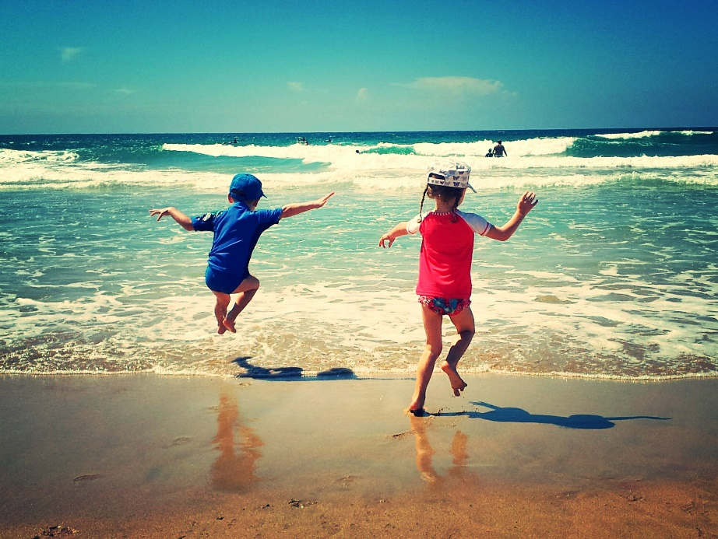
Graças à tecnologia, nunca foi tão fácil se conectar a tantas pessoas.
Mesmo assim, alguns sentem que suas amizades são um pouco superficiais.

Slide 3
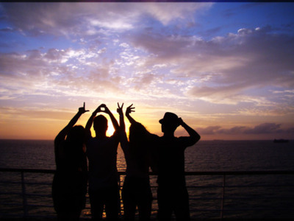
Hoje em dia é um desafio fazer verdadeiros amigos.
Muitos acabam trocando conversas significativas por mensagens curtas.
As pessoas se comunicam cada vez menos frente a frente.
As pessoas, de modo geral, passam mais tempo na frente de um computador do que um com o outro.

Slide 4

Em alguns casos, a tecnologia faz uma amizade parecer mais forte do que realmente é.
Comecei a perceber que era sempre eu que mandava uma mensagem para meus amigos .
Daí eu parei de fazer para ver se eles entrariam com contato comigo.

Slide 5

“As mensagens e as redes sociais são um jeito de manter contato com meus amigos”.
O problema é que muitas vezes as redes sociais servem apenas como uma ponte entre você e outras pessoas.

Slide 6

Muitas amizades on-line são entre pessoas que simplesmente gostam de coisas parecidas ou tem o mesmo hobby.
Só que mais importante do que ter os mesmos gostos é ter o mesmo ponto de vista sobre o que é certo ou importante na vida.

Slide 7
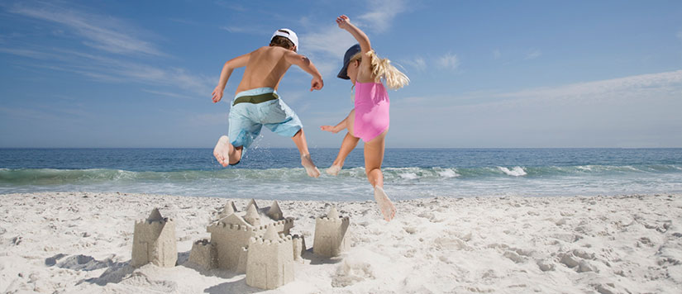
Uma amizade verdadeira envolve mais do que apenas manter contato.
Bons amigos precisam demonstrar qualidades, empatia e perdão.
São essas qualidades que fazem uma amizade realmente valer a pena.

Slide 8
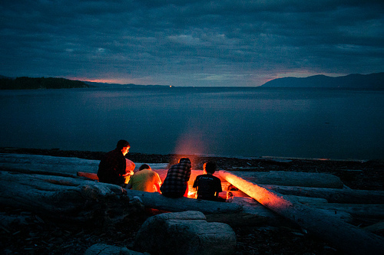

CRIAÇÃO E APRESENTAÇÃO:
VENDRAMINI
Imagens
Acervo Pessoal
Músicas
Lamentos - Pixinguina
Retrato Brasileiro - Baden Powell
Menino Passarinho - Luiz Vieira
TONINHO 44
Não desdenhe o trabalho que lhe coube realizar na vida. Ele enobrece aquele que o faz com entusiasmo e amor.

